Slide 1
MOMO Talent 2021
slither.io
Tiles Hop: EDM Rush!
Nguyễn Nhật Long – nhatlongcode@gmail.com - 0703840916

Slide 2
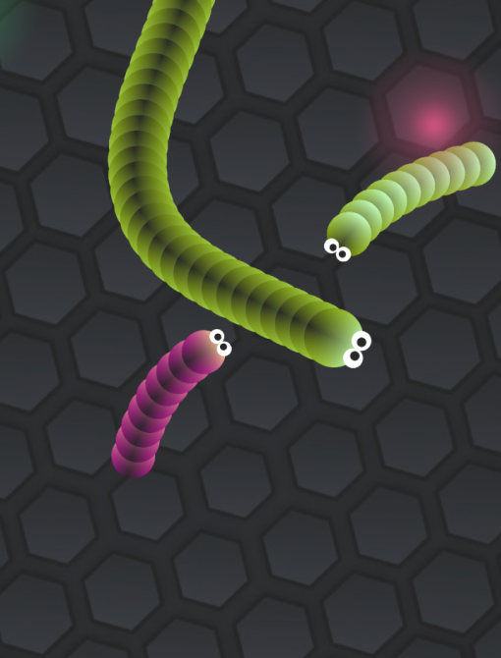
slither.io
01
Tính năng
Điều khiển rắn bằng chuột
Tăng tốc
Ăn hạt để dài hơn và lớn hơn
Đâm vào biên hay rắn bot sẽ chết và quay lại vị trí đầu

Slide 3
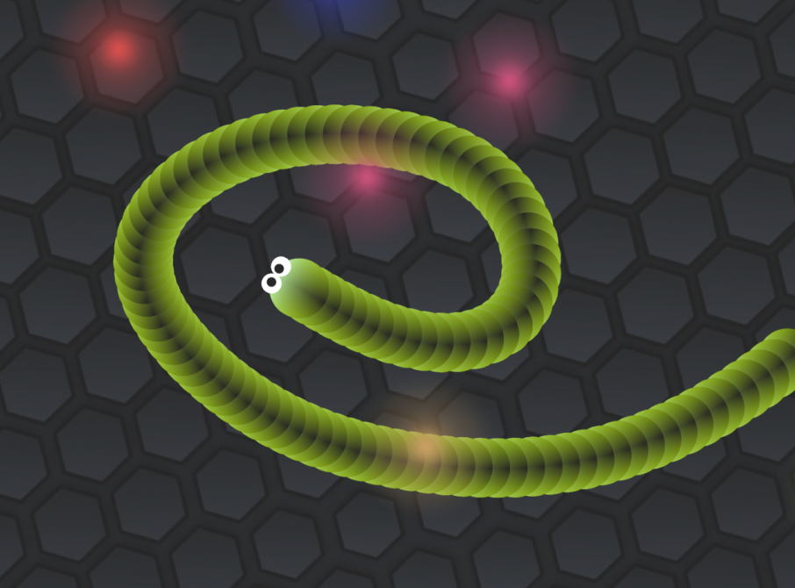
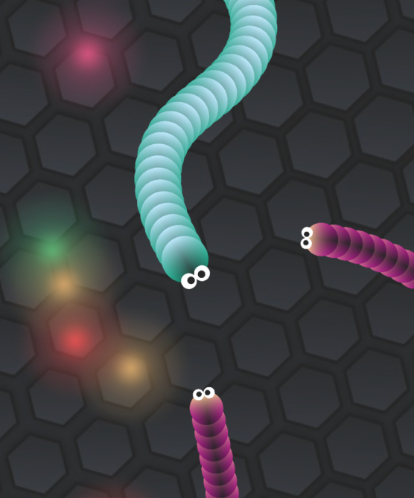
Rắn bot đi theo player
Tự động sinh hạt gần người chơi, ngẫu nhiên màu sắc (edited)
Rắn bot có thể ăn hạt
Thay đổi da (skin) rắn ngẫu nhiên
Rắn khi rẽ phải quay đầu theo vòng cung, không thể quay ngược 180 độ ngay (edited)
Rắn bot đâm vào người chơi sẽ chết và sinh ngẫu nhiên ở vị trí khác
Rắn có mắt
Data skin được làm bằng scriptable object, dễ dàng thêm skin mới vào
Plane background giống slither.io, cấu từ 1 hình pattern nhỏ và được xếp lặp lại
Camera đi theo người chơi một cách mượt mà

Slide 4
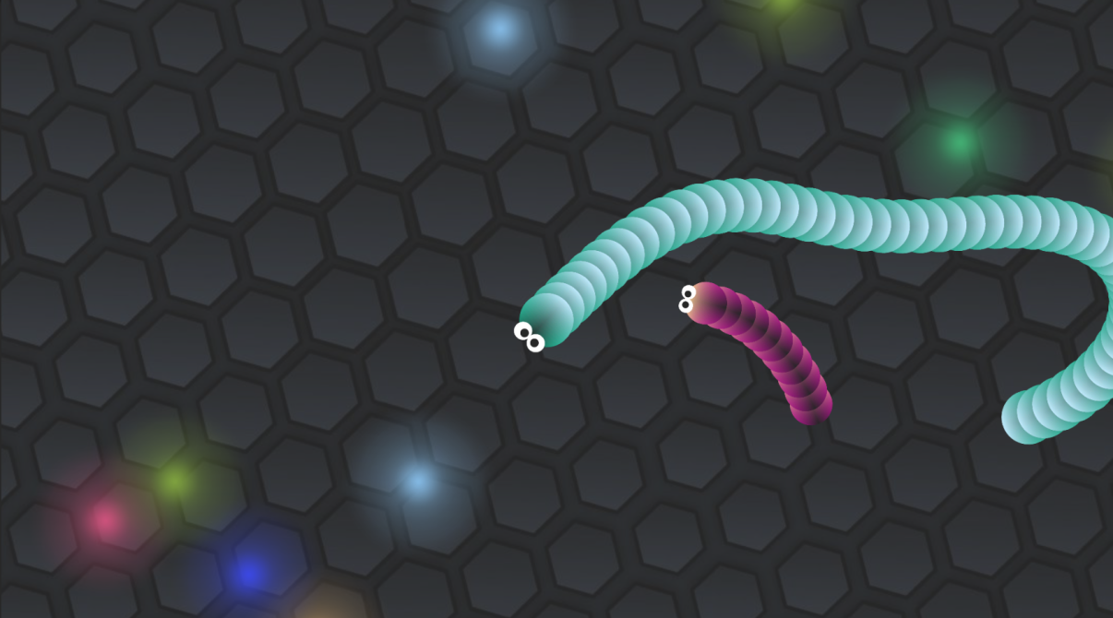

Slide 5
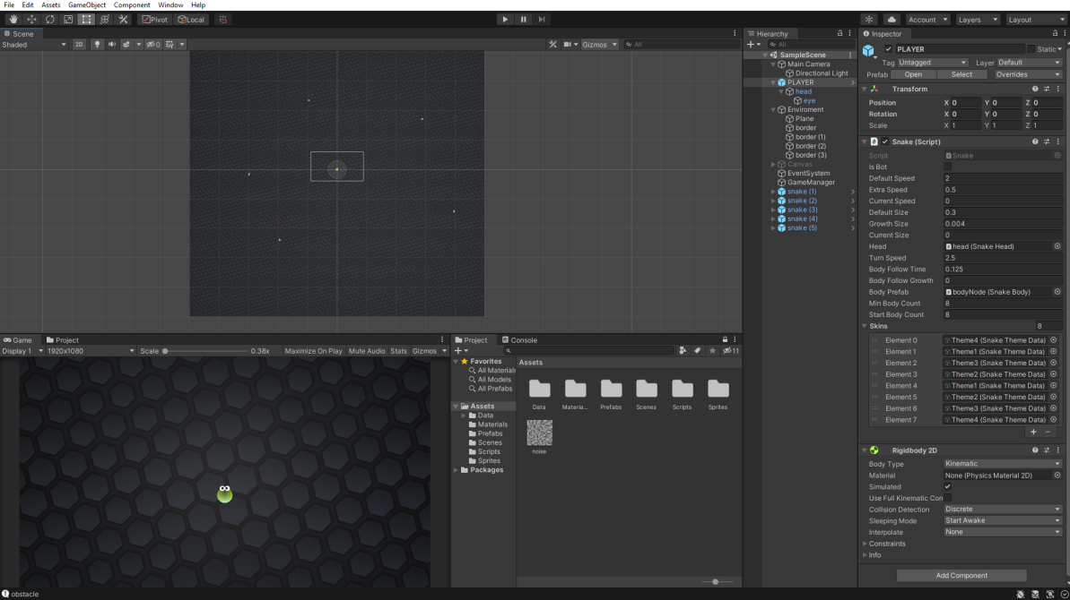

Slide 6
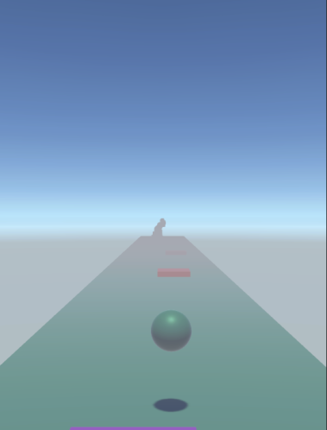
Tiles Hop: EDM Rush!
02
Tính năng
Đọc file note data của bài nhạc dạng .bin
Sinh toàn bộ Cube trước khi chơi
Ball của Player nảy mượt mà trên các cube
Player có thể điều khiển ball qua trái hay qua phải

Slide 7
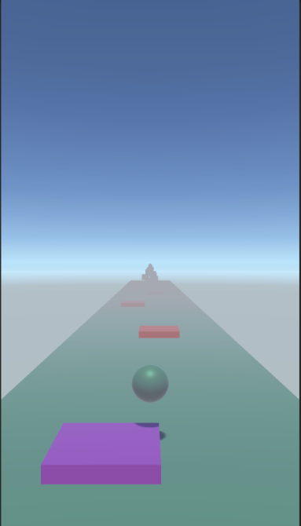
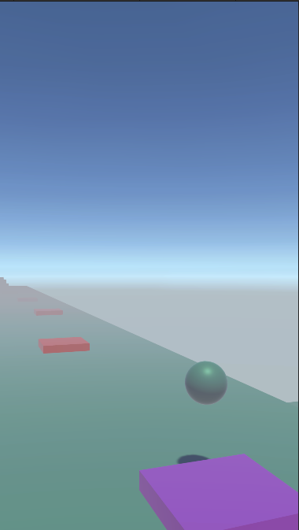
Tính năng
Reset màn mỗi khi Player nhảy hụt
Các cube được sinh ra đúng theo nhịp điệu của bài nhạc dựa trên file data được đọc trước đó
Cube ngẫu nhiên được đẩy sang trái hoặc sang phải tạo độ khó cho game
Tốc độ chơi có thể được điều chỉnh dễ dàng

Slide 8
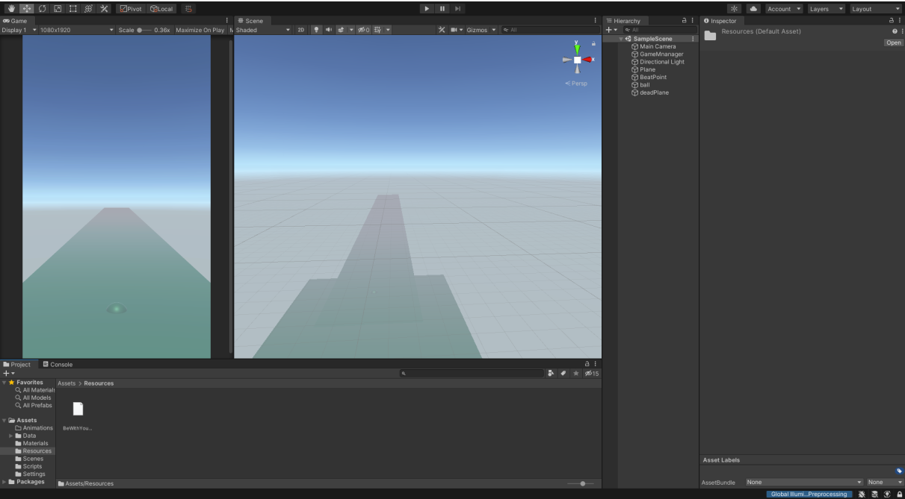

Slide 9
Thanks for watching

